Slide 1

Импульсивные покупки среди студентов
Проект 3-ей комнанды

Slide 2
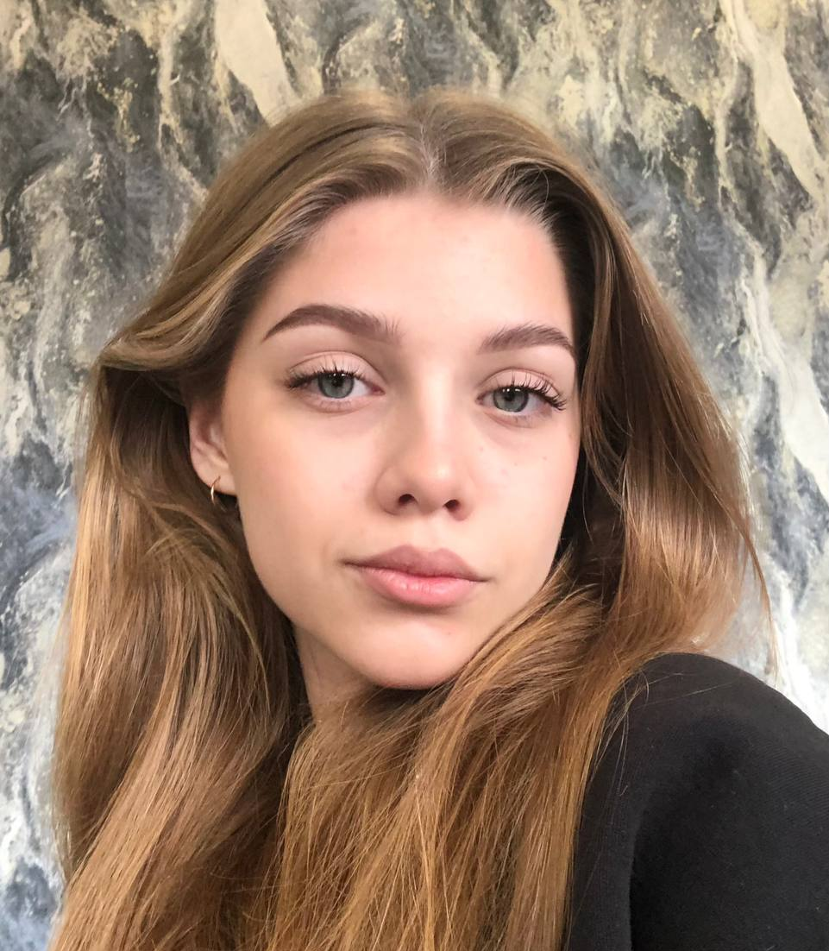
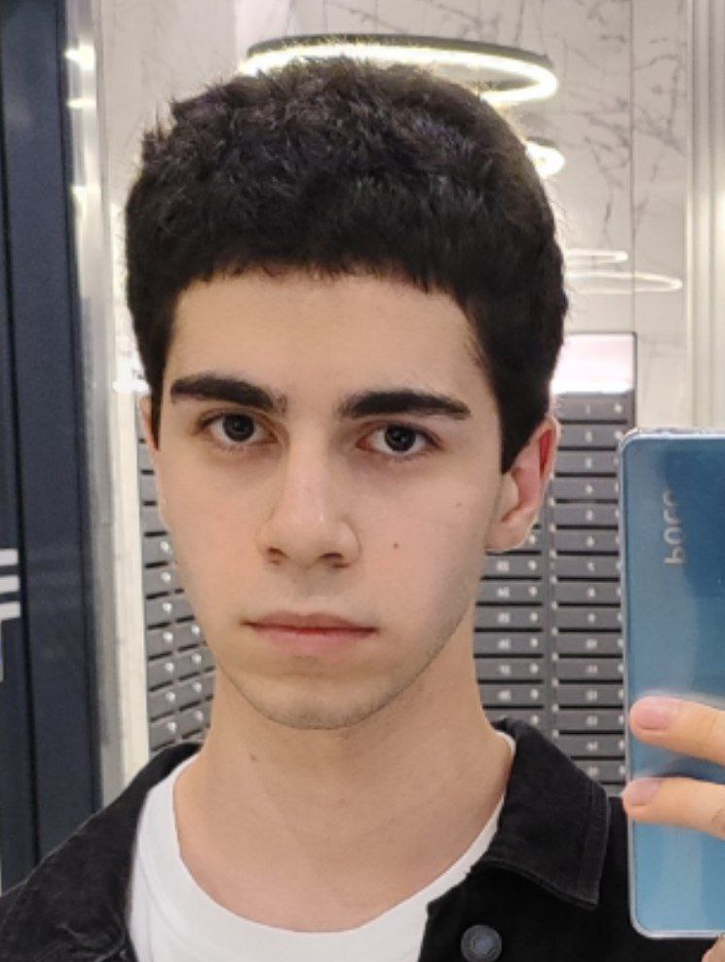
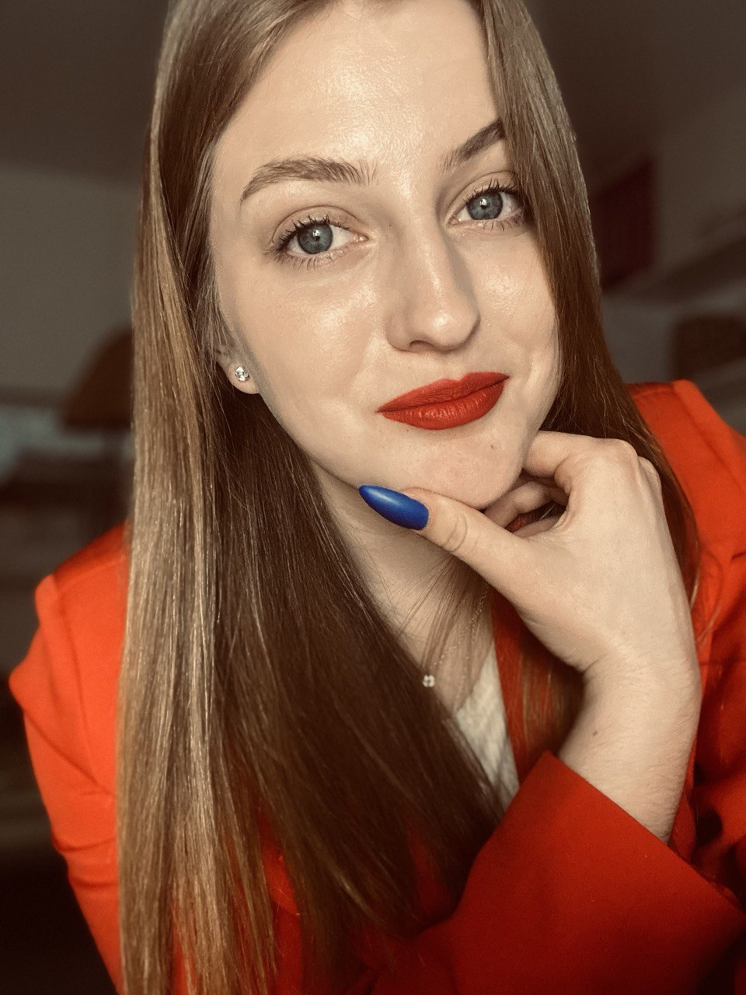
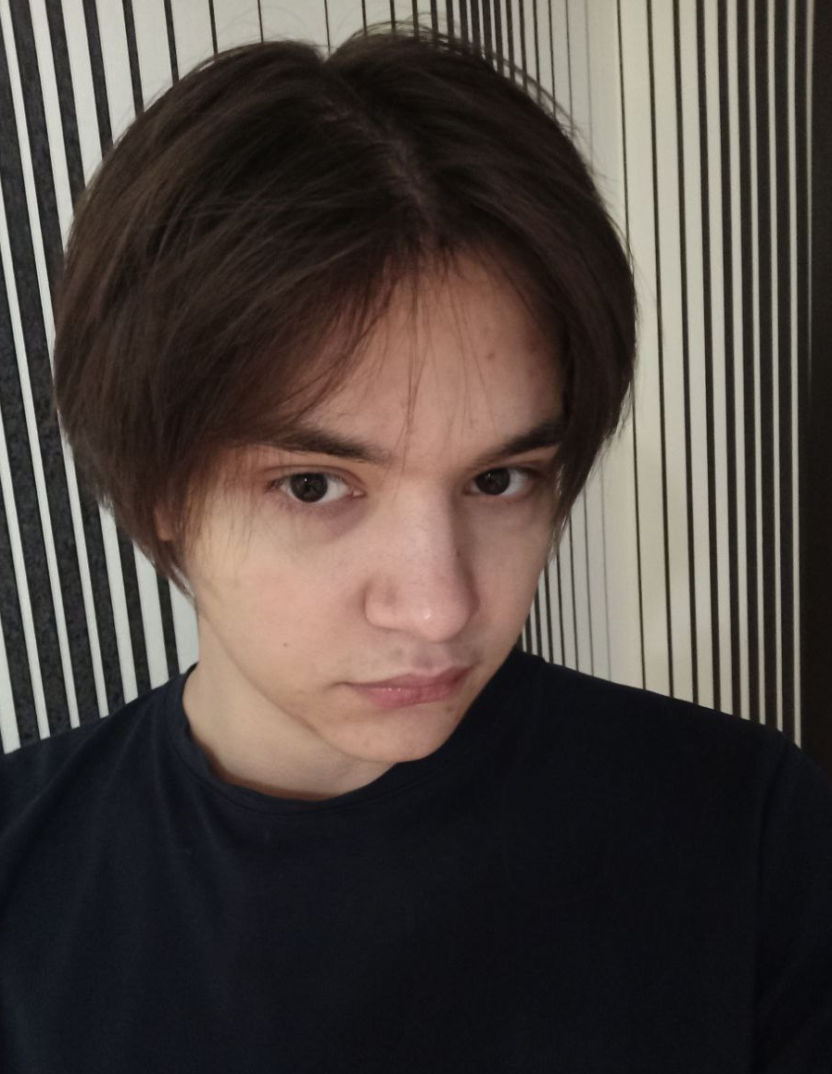
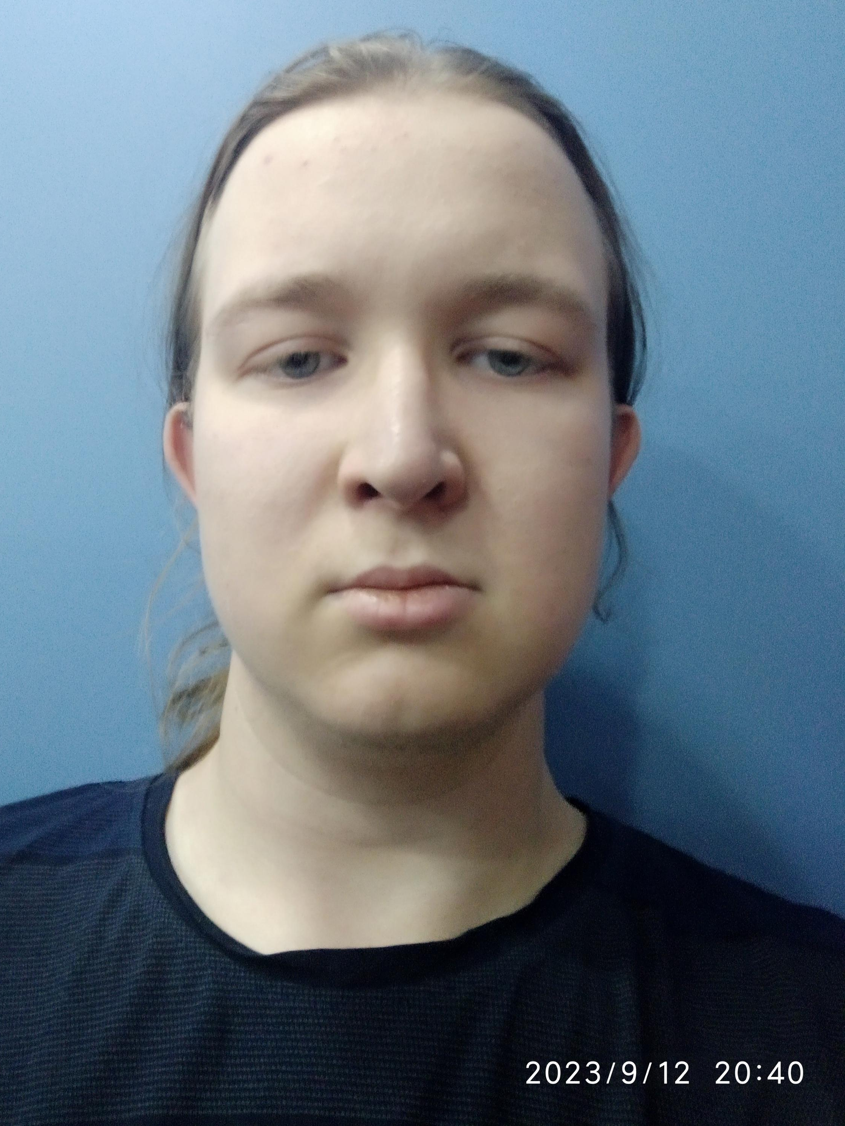
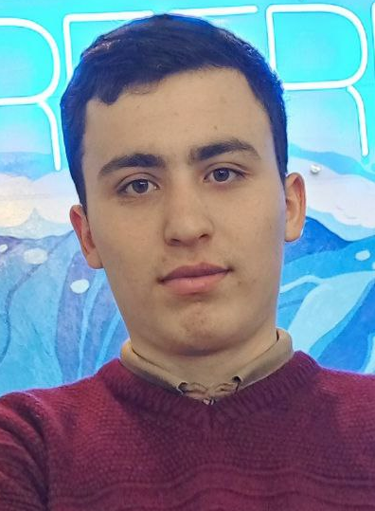
ПРОФИЛЬ КОМАНДЫ
Набатова Арина
Определение ЦА,
Анализ рынка
Асадов Нурлан Ульфат оглы
Идея проекта, план реализации
Кладовикова Анна Дмитриевна
лидер команды
Оформление презентации, определение проблемы, работа с гипотезой, финансовые рассчеты
Плесковских Александр Сергеевич
Деточкин Михаил
Анализ конкурентов
на рынке
Шокиров Марвон
Шодмонович

Slide 3
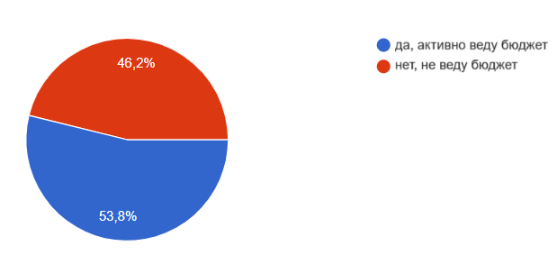
ПРОБЛЕМА
1. Ведете ли вы собственный бюджет, следите ли вы за доходами и расходами?
Проблема:
Больше 50% студентов планируют свои покупки, но все же совершают импульсивные. Некоторые студенты жалеют о незапланированных тратах, ведь они сильно влияют на их бюджет. Из-за таких покупок у студентов быстро заканчиваются деньги, которым можно было бы найти лучшее применение. Отсюда многим приходится экономить на качестве продуктов и не иметь никаких сбережений.
Рис. 1, опрос студентов 1-2 курсов ТюмГУ

Slide 4
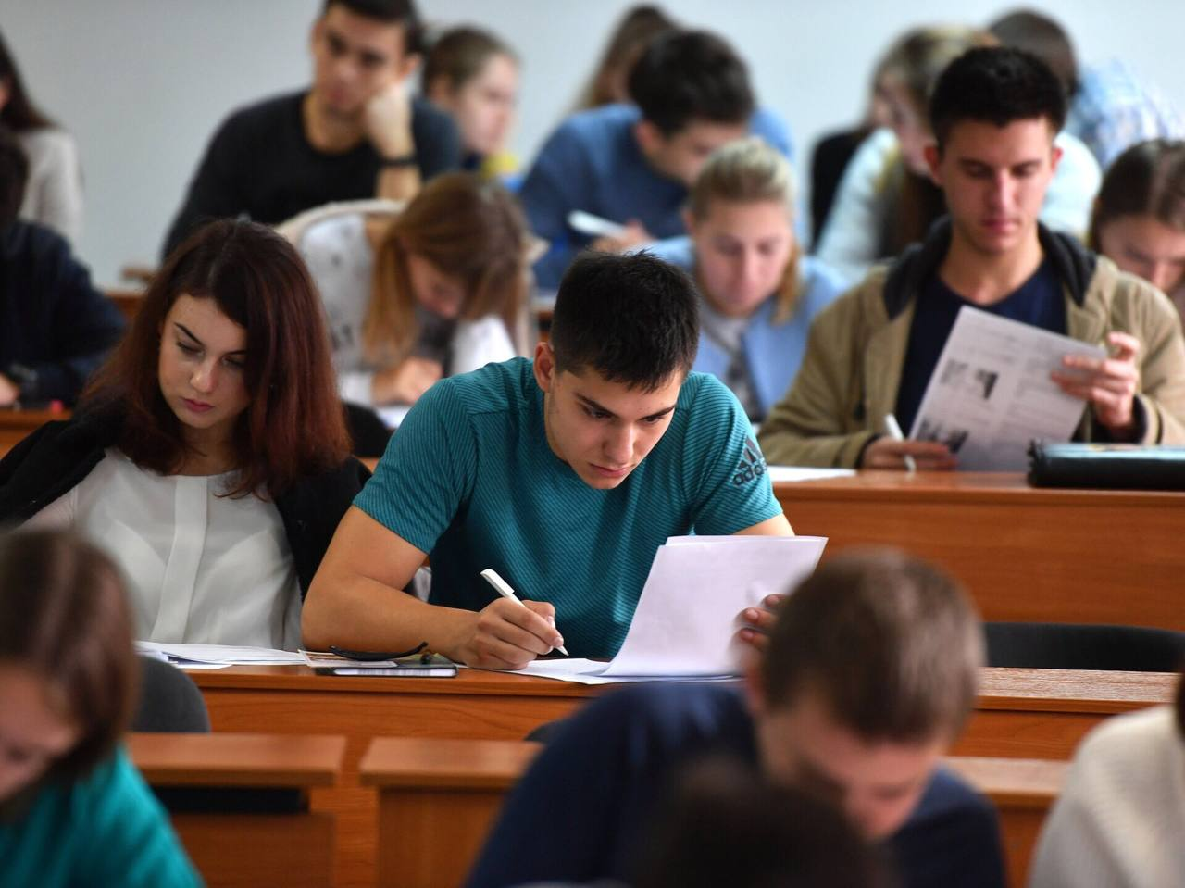
ЦЕЛЕВАЯ АУДИТОРИЯ
Целевая аудитория:
Мужской и женский, возраст 18-21 года, студенты 1-2 курса Тюменского государственного университета.
Учеба, работа, плохое питание, вечеринки, встречи с друзьями, нестабильный доход, отсутствие ведения бюджета, большая загрузка, мало отдыха - особенность их жизни. Они ценят комфорт и стабильность, обращают внимание на стоимость продукта, стараются экономить на питании. В это же время активно заказывают разные товары на маркетплейсах.
Студенты довольно часто совершают импульсивные покупки, при этом они желают улучшить качество жизни, откладывать сбережения.
Поместите изображение вашего типичного пользователя

Slide 5

ИДЕЯ ПРОЕКТА
Предлагаемая идея:
Создание приложения, позволяющего отслеживать свой бюджет, планировать траты на некий период вперед и сравнивать доходы и расходы. Он поможет студентам оптимизировать ведение бюджета, не тратить много времени на расчеты, а также анализировать траты, посоветует, на что лучше отложить сбережения - будет предлагать альтернативы в расходах. Также приложение будет содержать теорию по финансовой грамотности и инвестициям.
Мы сможем реализовать проект в период до 3-х лет, за сумму до 1 млн рублей, силами нашей команды.

Slide 6



ПРОДУКТ ПРОЕКТА
Чат-бот Smarti
Продукт:
Приложение о финансах и планировании бюджета
Основные функции / возможности:
Оптимизированное ведение личного бюджета и анализ трат на некий период вперед
Предложение альтернативы в расходах
Обучение пользователей финансовой грамотности
Привет, Smarti!
Как можно проинвестировать 1 000 рублей?
12:00 a
Привет, Алёна!
Вот что я подобрал по твоему запросу:
- Вклад СуперБанк от 100 рублей под 6% годовых. Ссылка: Http://vkladsuper
- Акции НашаНефть от 576 рублей, доходность 15%
Ссылка: Http://superinvest
12:01 a
Рис. 2, макет Приложения

Slide 7
ПРОДУКТ ПРОЕКТА
Обучение
Уровень «Для новичков»:
Урок «Что такое финансовая грамотность»
Урок «Зачем быть финансово грамотным»
Урок «Как научиться финансовой грамотности»
Сценарий использования
Студент вводит основные виды трат, далее приложение запрашивает данные о доходах и потенциальных тратах. После совершения покупок, совершенных с привязанной карты, бот складывает расходы, вычитает из доходов, сравнивает план и результат, выдает анализ, где указывает, сколько можно было бы сэкономить. Студент также может посмотреть обучающие видео на тему финансовой грамотности, инвестиций, дохода прямо в приложении.
Уровень «Еще для новичков»:
Урок «Психология денег»
Урок «Определение финансового положения»
Урок «Финансовая свобода»
Рис. 3, макет Приложения

Slide 8





ПРОДУКТ ПРОЕКТА
Мой бюджет
Мой профиль
Доходы
Расходы
Поставить цель
Мои карты
Безопасность
Итого: 4850 Р.
Транспорт 1 350 Р.
Настройки
Продукты 2 650 Р.
Задать вопрос
Одежда 850 Р.
Рис. 4, макет Приложения
Рис. 5, макет Приложения

Slide 9

ТЕХНОЛОГИЯ
Технические характеристики приложения и примененные технологии:
Искусственный интеллект и обработка естественного языка
Робототехника
Алгоритмы рекомендаций
Аналитика и отчетность
Интерфейс администратора (позволяет настраивать его поведение, обучать его новым навыкам и мониторить его работу)
Безопасность и защита данных
Генерация и отправка ответов на основе заданных правил или алгоритмов
Уровень готовности технологии: TRL №1.

Slide 10
КОНКУРЕНТНЫЙ АНАЛИЗ
Критерии​ | Наш проект​ «SmartFinance»​ | 1money​ | CoinKeeper 3​ | Дзен-мани​
Обязательный платный контент | От 149 рублей в месяц​ | ​— | — ​ | От 129 рублей в месяц​
Целевая аудитория | Студенты, в будущем старшее поколение | Старшее (работающее) поколение. | Старшее (работающее) поколение. | ​Старшее (работающее) поколение.
Привязка карт​ | Да | ​— | За плату | Да
Наличие техподдержки | Да | Да | Да | Да
Скорость ответа на запросы | Моментальная | От нескольких часов до дня | От нескольких часов до дня | От нескольких часов до года
Присутствие платного контента | От 149р до 2999р | От 15р до 1599р | От 15р до 3990р | От 129р до 1990р
Отзывы | - | Высокая оценка, положительные отзывы | Крайне низкая оценка. Много жалоб, начиная от неспособности войти в приложение до назойливой реклам | Хорошая оценка, но много жалоб на последнее обновление за неудобный итерфейс.
Уникальность нашего проекта: Приложение содержит теорию по финансовой грамотности, дополнение к онлайн-банкам.

Slide 11
ГИПОТЕЗЫ ПРОЕКТА
Все студенты совершают импульсивные покупки, при этом больше 40% опрошенных отмечают, что это сильно влияет на их бюджет. Более 80% студентов было бы удобно пользоваться приложением для отслеживания своих трат.
Гипотеза:
Абсолютно всем студентам интересно откладывать деньги (увеличивать кол-во сбережений), и при этом совершать меньше импульсивных покупок.
Опрос среди студентов ТюмГУ
Целевое количество респондентов: 20
Вопросы для опроса / интервью:
1. Какими ресурсами пользуетесь для ведения бюджета?
2. Как вы думаете, почему вы совершаете импульсивные покупки?
3. Как вы думаете, импульсивные покупки сильно влияют на ваш бюджет?
4. Как вы думаете, отслеживание и анализ бюджета помогли бы вам избавиться от импульсивных покупок и экономить деньги?
5. Хотели бы вы иметь свои сбережения (увеличить их)?

Slide 12
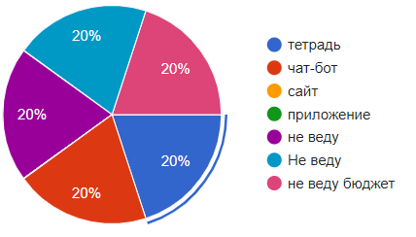
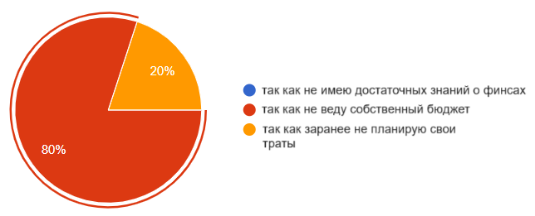
ГИПОТЕЗЫ ПРОЕКТА
1. Какими ресурсами пользуетесь для ведения бюджета?
2. Как вы думаете, почему вы совершаете импульсивные покупки?
Рис. 6, опрос студентов 1-2 курсов ТюмГУ
Рис. 7, опрос студентов 1-2 курсов ТюмГУ

Slide 13
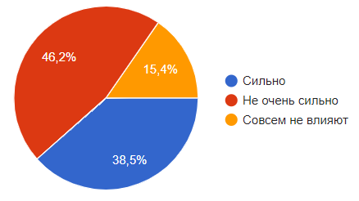
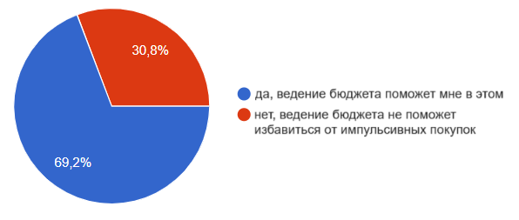
ГИПОТЕЗЫ ПРОЕКТА
3. Как вы думаете, импульсивные покупки сильно влияют на ваш бюджет?
4. Как вы думаете, отслеживание и анализ бюджета помогли бы вам избавиться от импульсивных покупок и экономить деньги?
Рис. 9, опрос студентов 1-2 курсов ТюмГУ
Рис. 8, опрос студентов 1-2 курсов ТюмГУ

Slide 14
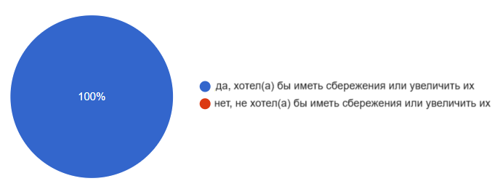
ГИПОТЕЗЫ ПРОЕКТА
5. Хотели бы вы иметь свои сбережения (увеличить их)?
Рис. 10, опрос студентов 1-2 курсов ТюмГУ

Slide 15
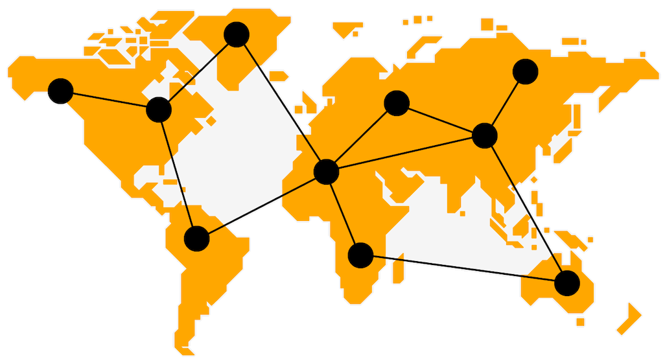
ОБЪЁМ РЫНКА
Динамика рынка:
Количество запросов в Яндекс по Управление своими финансами в период с 2021 по 2023 г.г упало на 43%, а в Google - на 23%
Основные «игроки» на рынке:
1money, Monefy, CoinKeeper 3, Дзен-мани.
Несмотря на обилие приложений по управлению финансами, мы планируем занять 35-40% российского рынка за счет распространения нашего приложения среди студентов, а в будущем и среди других групп населения.

Slide 16
БИЗНЕС-МОДЕЛЬ
Модель монетизации:
Мы планируем оформить приложение с ежемесячной (годовой) подпиской. Ее стоимость для одного человека: 149 руб./мес. или 999 руб./год , семейная подписка до 5 человек 499 руб./мес или 2999 руб./год.
Основные каналы сбыта: платформы для скачивания приложений, соцсети (мессенджеры), веб-сайты, банковские приложения, Email, SMS.
Партнёры:
Разработчики банковских приложений и сайтов, связанных с финансами, экономикой, рассказывающих о ведении личного бюджета и инвестициях, а также платформ, обучающих финансовой грамотности.
Маркетинг и продвижение
Ценностное предложение: Все в одном месте - обучение финансовой грамотности, ваши траты, доходы, рекомендации, прогнозирование, анализ вашего бюджета и советы в сфере ваших финансов. Всегда свами.
Основные каналы взаимодействия с пользователем: приложение, банковские приложения и веб-сайты.

Slide 17
РЕСУРСЫ: ДИАГРАММА ГАНТА
Задача | Дата начала | Дата заверш. | Ответственный от команды | 2023-2024
 |  |  |  | Окт. | Ноя. | Дек. | Янв. | Февр. | Мар. | Апр. | Май | Июнь | Июль | Авг. | Сент. | Окт.
Разработка концепции проекта | 3.10.2023 | 30.10.2023 | Нурлан А., Анна К.
Исследование рынка и конкурентного окружения | 10.10.2023 | 28.10.2023 | Арина Н., Михаил Д.
Разработка функциональности | 20.10.2023 | 14.11.2023 | Алксандр П.
Создание и тестирование приложения | 15.11.2023 | 16.03.2024 | Александр П.
Создание и тестирование чат-бота в приложении | 17.03.2024 | 30.03.2024 | Александр П., Марвон Ш.
Запуск и маркетинг | 1.04.2024 | 10.04.2024 | Нурлан А.
Поддержка и развитие | 1.04.2024 | 1.10.2024 | Михаил Д.
Анализ и оптимизация | 1.08.2024 | 31.08.2024 | Арина Н., Анна К.
Расширение и масштабирование | 1.09.2024 | 1.10.2024 | Александр П., Марвон Ш.
Общий срок реализации проекта: 12 месяцев

Slide 18
РЕСУРСЫ: ФИНАНСОВЫЙ ПЛАН
 | окт | ноя | дек | янв | март | апр | май |  | июн | июль | авг | сент | окт
Доходы:
Выручка от продажи продукции (цена продукта * количество продаж) |  |  |  |  |  | 35 000 | 56 000 |  | 42 000 | 58 000 | 65 000 | 80 000 | 87 000
Инвестиции / гранты / кредиты |  |  |  |  | 500 000
Расходы:
Заработная плата специалистов:
- Разработчик приложения |  | 25 000 | 25 000 | 25 000 | 25 000
- Техническая поддержка |  |  | 10 000 |  | 10 000 |  | 10 000 |  |  |  | 10 000 | 10 000 | 10 000
- Тестировщик |  |  | 10 000 | 10 000 | 20 000 | 15 000 |  |  |  | 10 000
- Аналитик, прогнозист |  |  |  | 15 000 |  |  |  |  | 7 000 |  | 10 000
- Рекламный бюджет |  |  |  |  |  | 20 000 | 5 000 |  | 5 000 | 5 000 | 15 000 | 10 000 | 5 000
Привлеченные средства |  |  |  |  |  | 15 000 | 100 000 |  | 100 000 | 100 000 | 100 000 | 85 000
ИТОГО (доходы – расходы) |  | -25 000 | -70 000 | -120 000 | 325 000 | 310 000 | 251 000 |  | 181 000 | 124 000 | 54 000 | 29 000 | 101 000
Общая стоимость реализации проекта: 500 000 рублей
Период окупаемости: 4 месяца

Slide 19
РЕЗУЛЬТАТЫ
Качественные результаты:
Среди студентов увеличился показатель выполнения кратко- и среднесрочных финансовых целей.
Благодаря популяризации приложения вести бюджет стали на 30% студентов больше.
Благодаря ведению бюджета, студенты начали покупать более качественные продукты.
Привлечение большего количества инвесторов помогло улучшить интерфейс и тех. поддержку нашего приложения.
Пользователи стали откладывать не менее 10% от своих доходов благодаря рекомендациям приложения.
Количественные результаты:
Средняя оценка приложения, полученная через обратную связь - 4,8/5.
Более 65% пользователей оформили подписку на год после подписки на один месяц.
Наше приложение привлекло к сотрудничеству более 4 известных банков, с некоторыми из которых сотрудничает государство.

Slide 20

ВЫВОДЫ
Проект целесообразен для реализации по следующим причинам:
Развитие финансовой грамотности среди населения, что приводит к улучшению его финансового положения.
Ведение бюджета, анализа трат. Приложение способствует достижению финансовых целей, уменьшению долгов.
Предотвращение импульсивных покупок, ведь приложение помогает спрогнозировать траты на период вперед.
Ведение бюджета с помощью нашего проекта поможет избежать финансового стресса, предотвращая финансовые проблемы.
Планирование долгосрочных целей. Приложение подскажет, сколько стоит отложить средств, чтобы накопить на дорогостоящую покупку.

Slide 21

ВЫВОДЫ
В среднесрочной перспективе (3-5 лет) мы планируем…
Реализовать само приложение, оптимизировать работу умного бота нашего приложения для более эффективной работы с запросами пользователей.
Рассмотреть возможные проблемы и сбои приложения, проанализировать их и предотвратить их возможное появление.
Разработать онлайн-поддержку 24/7 с помощью искусственного интеллекта.
Привлекать инвесторов для развития приложения и сотрудничества с банками и их онлайн-приложения. Создание удобства для пользователей всех банков.

Slide 22
КРИТЕРИИ ОЦЕНКИ
Проблема
2 балла:
проблема, решению которой посвящен проект, обозначена конкретно и полно
обозначена однозначно и конкретно целевая аудитория, которая сталкивается с данной проблемой
представлена гипотеза и результаты её проверки
на заданные вопросы даны развернутые ответы
Ресурсы
2 балла:
представлен подробный финансовый план проекта, обозначены запрашиваемые ресурсы, позволяющие реализовать проект в обозначенные сроки с минимальными рисками, обозначены источники дохода, даны исчерпывающие ответы об их потенциальном объёме
отсутствуют ошибки в расчетах
представлена команда проекта, обозначены роли участников, их опыт и компетенции способствуют реализации проекта, в случае необходимости указаны дефицитные роли и компетенции
представлена подробная диаграмма Ганта с обозначением ответственных лиц, представлен и раскрыт пошаговый алгоритм реализации проекта
на заданные вопросы даны развернутые ответы
Продукт проекта
2 балла:
представлено проектное решение, которое полностью решает проблему для целевой аудитории проекта
обозначен и раскрыт продукт проекта, представлены эскизы или схожие продукты
однозначно определены лежащие в основе продукта технологии с указанием текущего задела и необходимых шагов по их применению
на заданные вопросы даны развернутые ответы
Выводы
2 балла:
указаны подробные количественные и качественные результаты реализации проекта
дан развернутый ответ о необходимости и потребности в реализации представленного проекта с учётом потенциальных рисков, запрашиваемых ресурсов, актуальности и значимости проблемы для целевой аудитории проекта
выступление команды укладывается в отведённое на него время, вся команда присутствует на выступлении, презентация отличается содержательностью и лаконичностью, выдвинутые тезисы подтверждаются результатами исследований
на заданные вопросы даны развернутые ответы
Бизнес-модель
2 балла:
рынок проекта описан подробно, представлены обоснованные расчеты ёмкости в количественном и/или финансовом выражении, даны ссылки на исследования авторитетных источников
представлен полноценный анализ данного решения в сравнении с решениями конкурентов (как прямых, так и косвенных)
бизнес-модель проекта предложена, отличается оригинальностью и обоснованностью заявленных параметров
на заданные вопросы даны развернутые ответы

